Slide 1
ITS可視光通信における LED送信機の位置補正を用いた 送信機追尾改善手法
名古屋大学 情報・通信工学専攻
山里研究室 中村建翔
2021/12/01
J-38 修士論文中間発表会

Slide 2
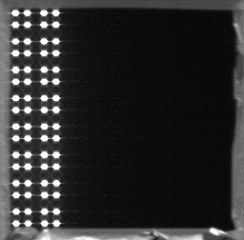
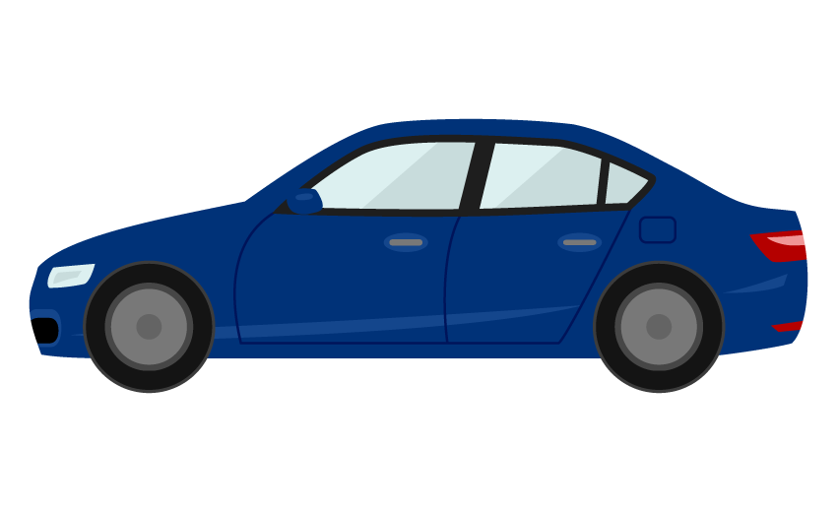
車車間・路車間通信のための可視光通信
車車間・路車間通信の研究
運転支援システムへの利用
可視光通信
送信機にLEDを，受信機にカメラを用いた通信
路上では信号機や車両のライトを送信機に， 車載カメラを受信機に用いる
可視光通信を用いた交通システム
ITS可視光通信 (ITS: Intelligent Transport Systems)
1
0
0
1

Slide 3
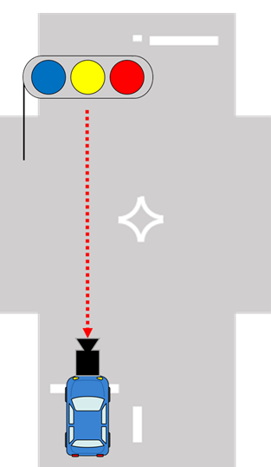

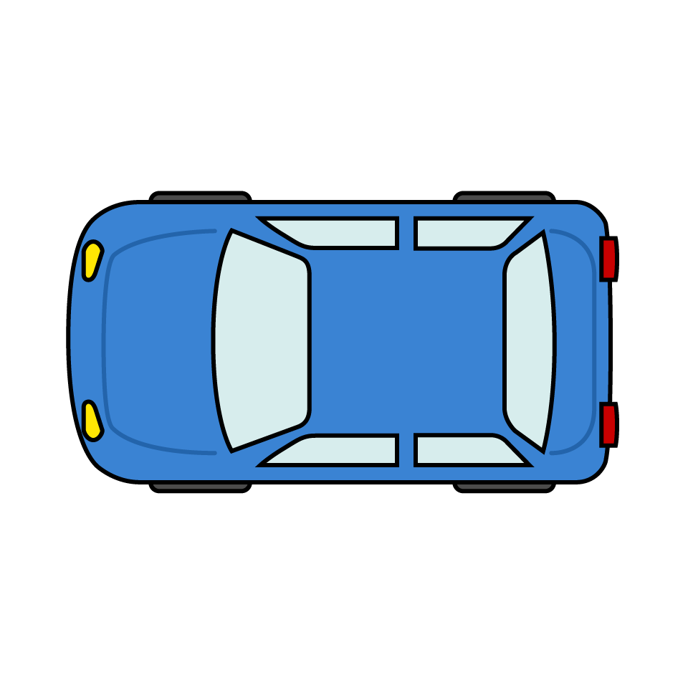
ITS可視光通信の研究動向
送信機が受信機の前後にあるモデル^{[1]①}がほとんどで， 受信機が送信機を横切るモデル^{②}は少ない
→本研究は車両と側方の送信機との通信モデルを考える
①従来モデル
②提案モデル
[1]
「路車間可視光通信のための時間及び空間方向の勾配値を
特徴量としたLEDアレイ捕捉手法」，臼井俊亮，修士論文，(2014)

Slide 4

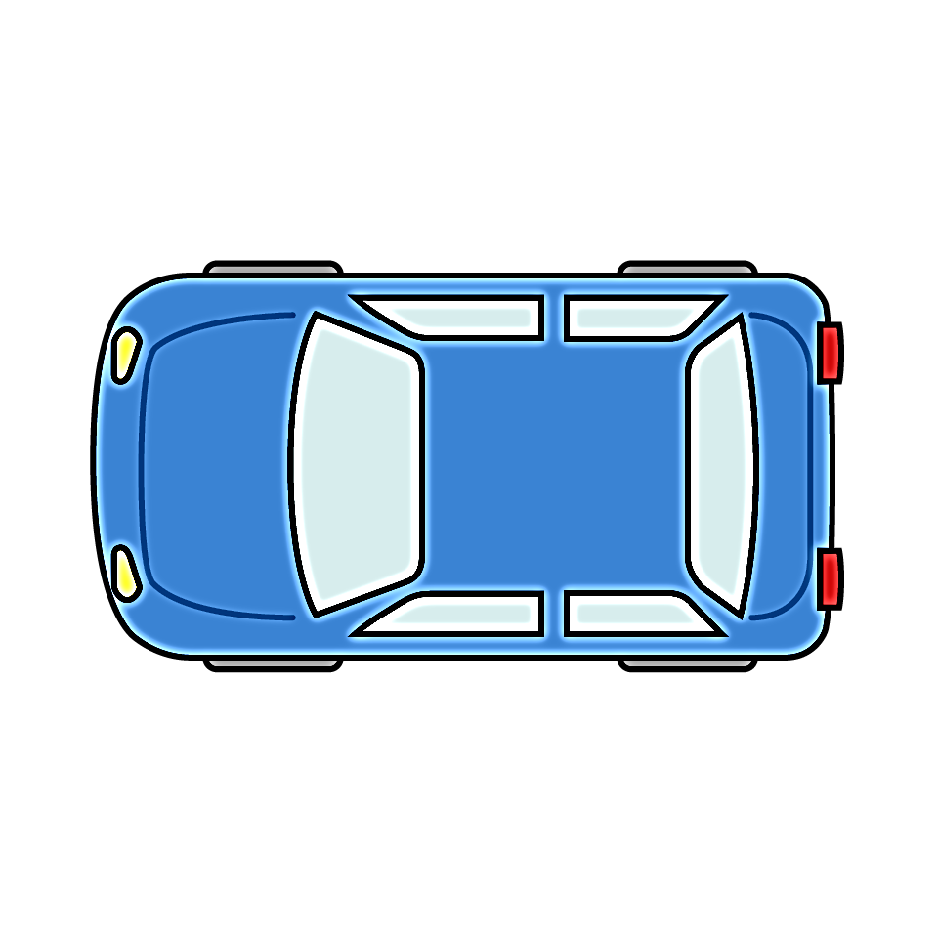
研究課題
本研究の特徴は，受信機が送信機を横切ること
先行研究では撮影画像中の送信機が移動することを想定していない
撮影時間が短く，撮影可能な枚数が極めて少ない
短時間・少ない画像で，送信機の捕捉とデータ復調を行う
送信機
撮影画像
Notes:
画像は，horizontal signal 1の 372,373,374

Slide 5
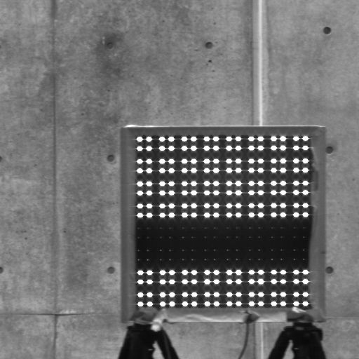
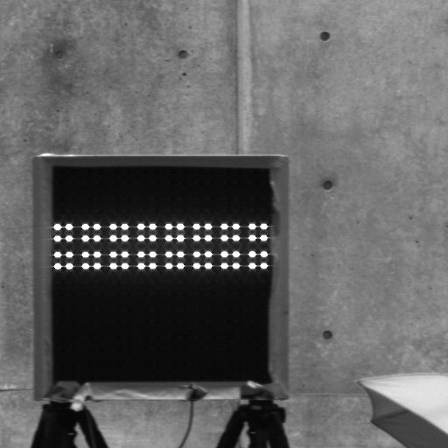
研究課題への提案
送信機の移動：
短い撮影時間：
LED送信機の位置を補正することで 先行研究を適用できる
高速度カメラを用いる
送信機位置を補正
Notes:
画像は，horizontal signal 1の 372,373,374

Slide 6
研究目的と内容
研究内容
アルゴリズム構築：捕捉・追尾アルゴリズムの検討 [業績 A]
LED位置補正を用いたLED送信機捕捉アルゴリズムを提案
通信性能評価：移動環境での通信実験
現在は低速(10-30km/h)で実験 将来的には高速(50-60km/h)で実験
研究目的
移動する車両と側方の送信機との通信の実現
発表業績
[A] 電子情報通信学会 International Conference on Emerging Technologies
[A] for Communications (ICETC)，2021年12月

Slide 7
可視光通信のシステムモデル
送信機
入力データ
変調
LED 送信機
可視光信号
受信機
出力データ
復調
画像処理
イメージセンサ
LED位置推定
送信機の捕捉＆追尾
送信機の捕捉＆追尾手法
撮影画像の空間勾配と時間勾配を算出し， 複数のフレームで平均を取る

Slide 8
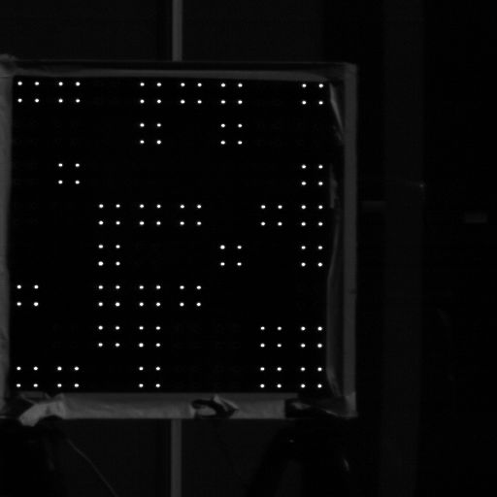
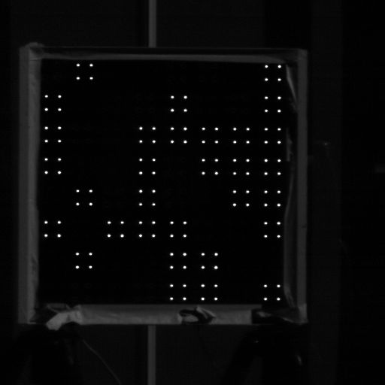
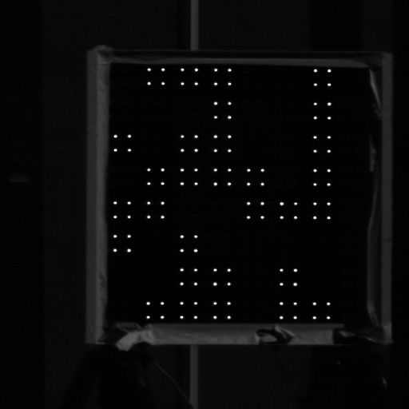
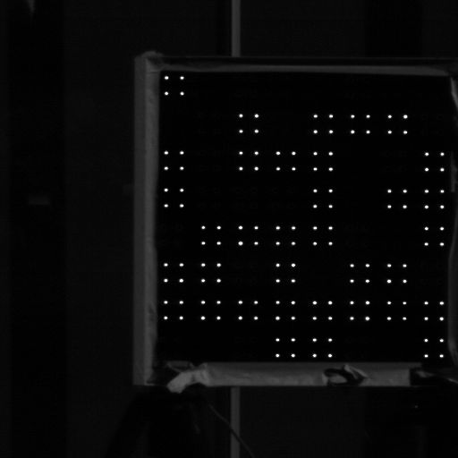

特徴量の調査
時空間画像
画像を時間方向に重ねた，画像の3次元空間
時空間断面画像
時空間画像をある面で切り出した画像
空間勾配と時間勾配を可視化することができる
t [frame]
y [pixel]
t [frame]
送信機
y=n
空間勾配
時間勾配
x [pixel]
x [pixel]
時空間画像 I(x,y,t)
時空間断面画像 I(x,n,t)

Slide 9
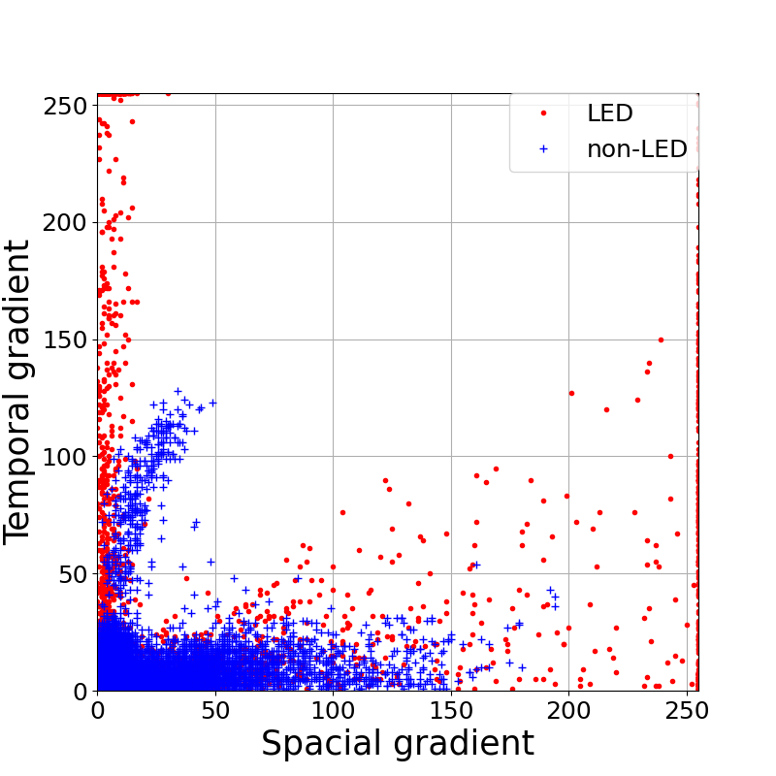
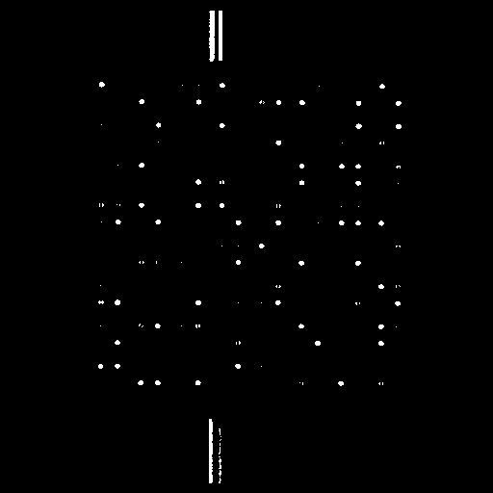
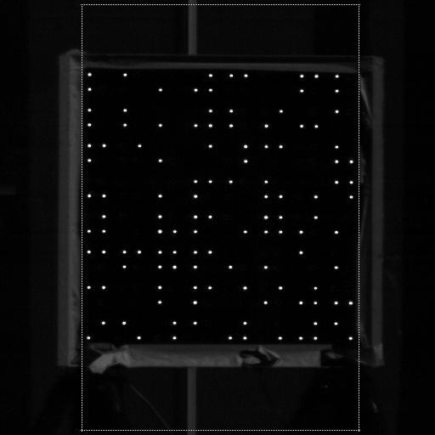
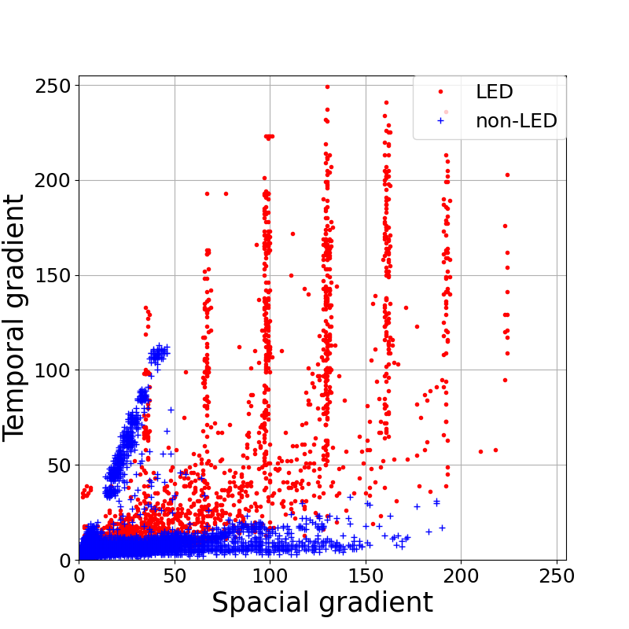
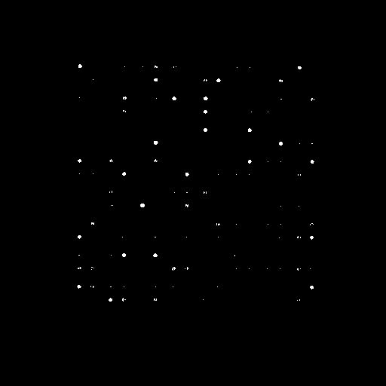

LED捕捉と平均フレーム数の関係
平均フレーム数，2枚 閾値検出 捕捉結果(失敗)
平均フレーム数，9枚 閾値検出 捕捉結果(成功)

Slide 10
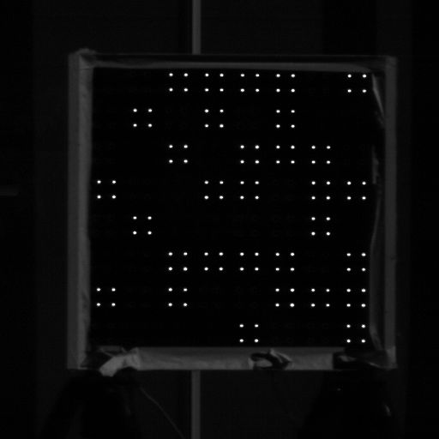
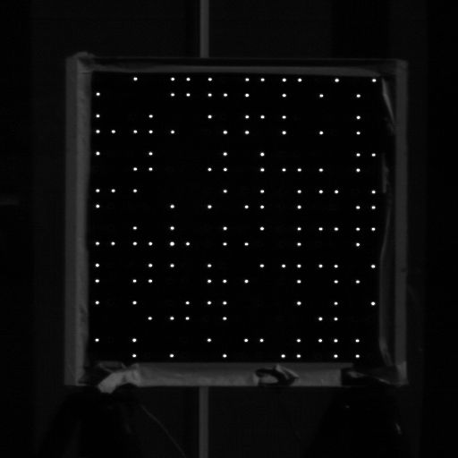
実験内容
送信機にLEDアレイ，受信機に高速度カメラを用いた
送信データはOOK変調を行った
送信機LEDアレイは以下の2パターンで分割し点灯させた
LED2x2個を1ブロックとした64bitアレイ
（データ量は少ないが，LEDの捕捉が容易）
LED1個を別々とした256bitアレイ
（データ量は多いが， LEDの捕捉が難）
64bitアレイ
1bit
256bitアレイ
1bit
実験諸元
受信機 | 高速度カメラ
送信機 | LEDアレイ
F値 | 16
LED表示速度 | 1000Hz
撮影速度 | 2000fps
受信解像度 | 512×512
撮影距離 | 5m
車両速度 | 25km/h

Slide 11
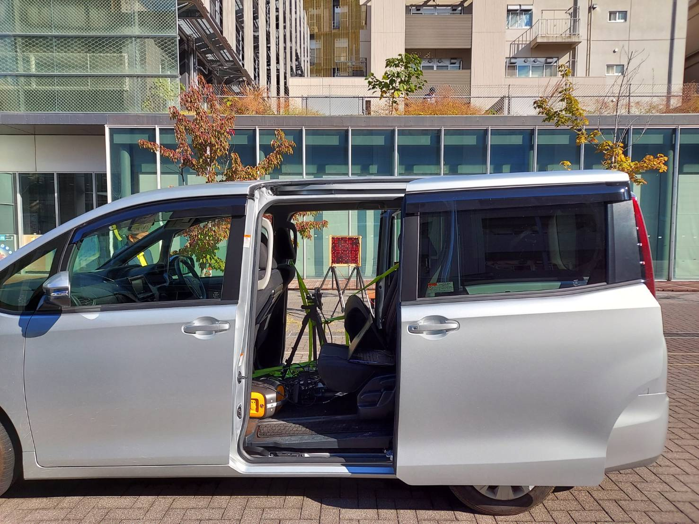
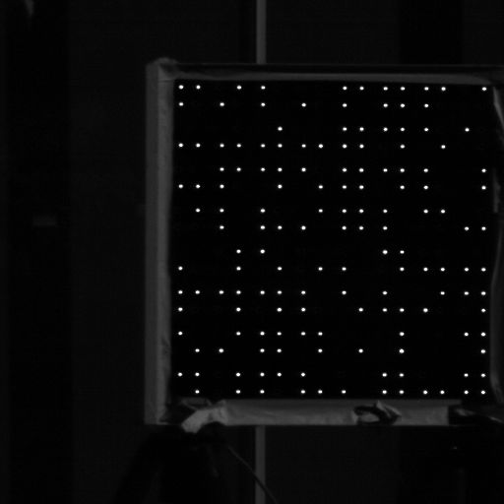
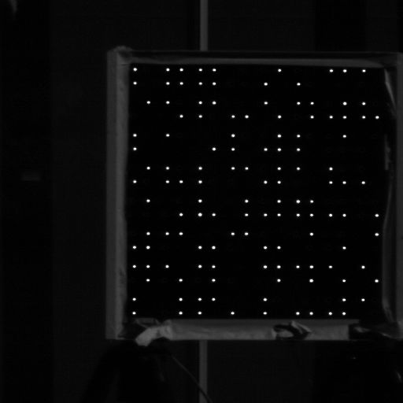
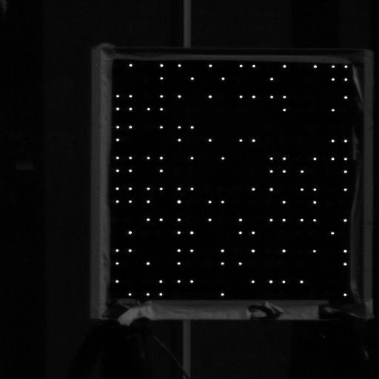
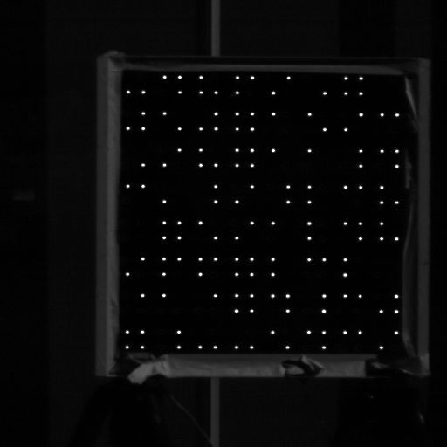
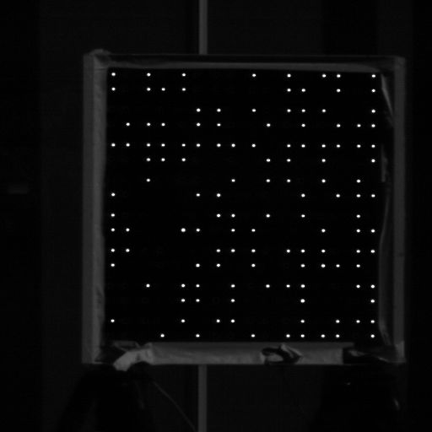
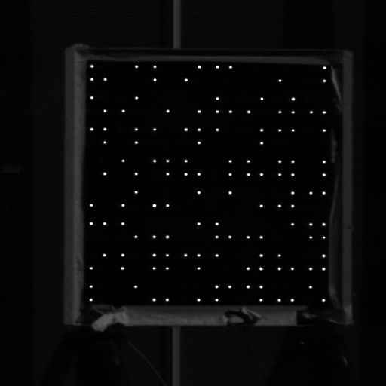
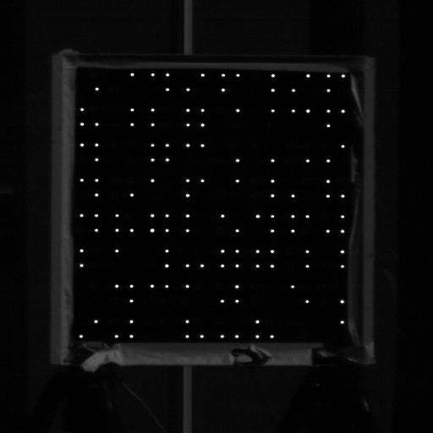
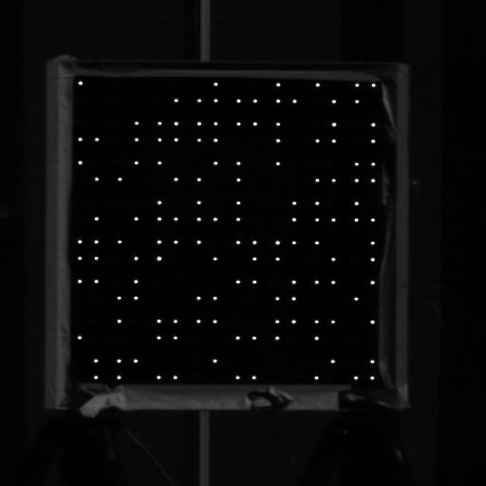
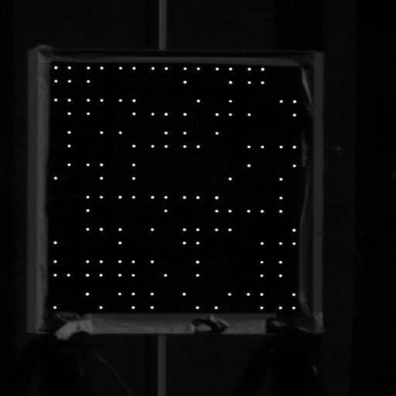
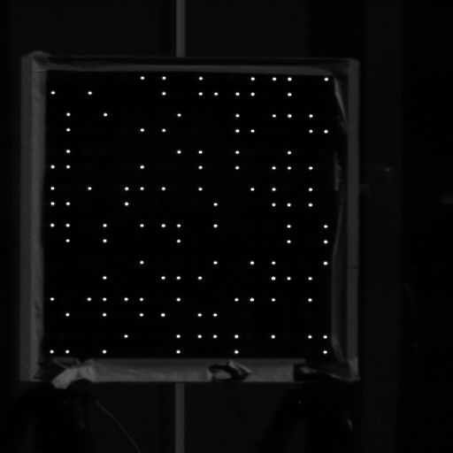
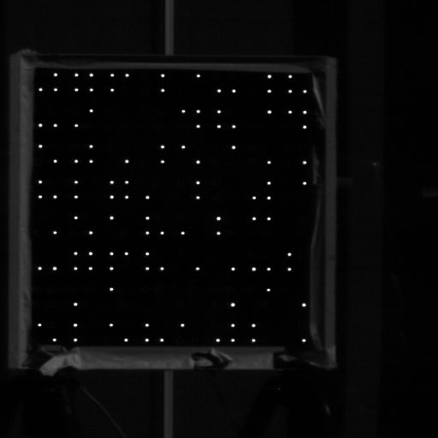
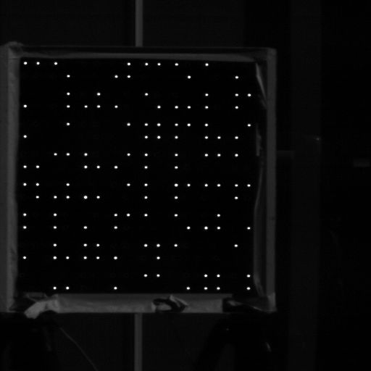
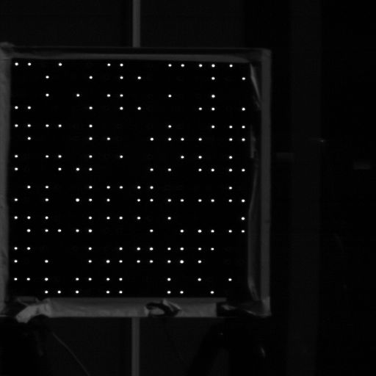
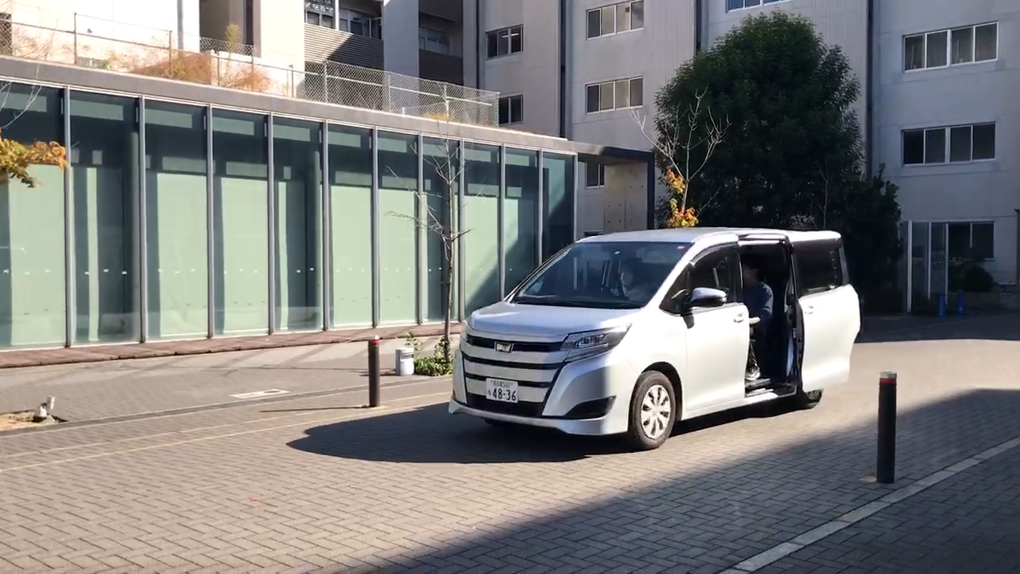
実験風景
撮影画像
高速度カメラ
L E D
送信機

Slide 12
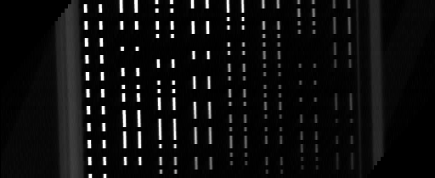
時空間画像と時空間断面画像
t [frame]
LED送信機
t [frame]
y [pixel]
y=n
x [pixel]
t [frame]
LED位置を補正
x [pixel]
x [pixel]

Slide 13
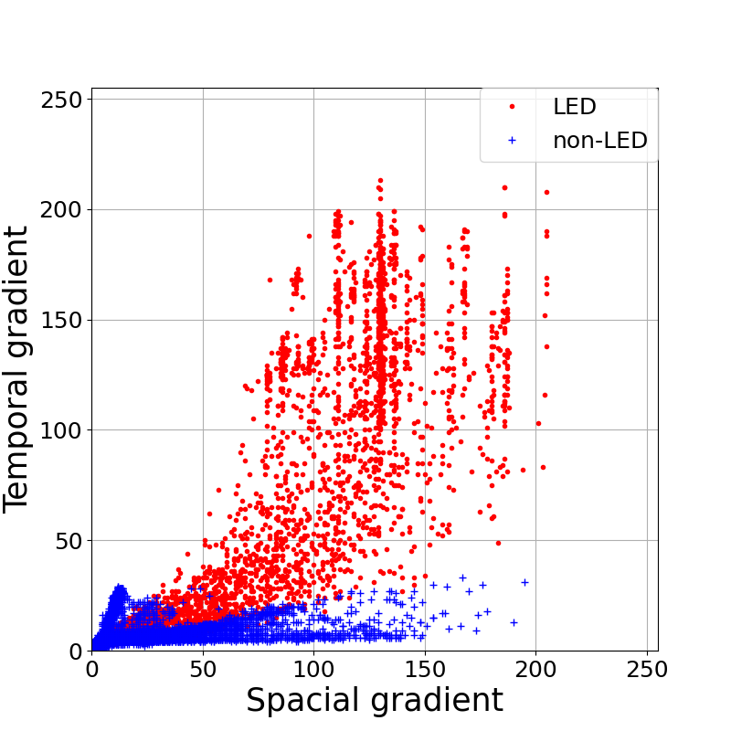
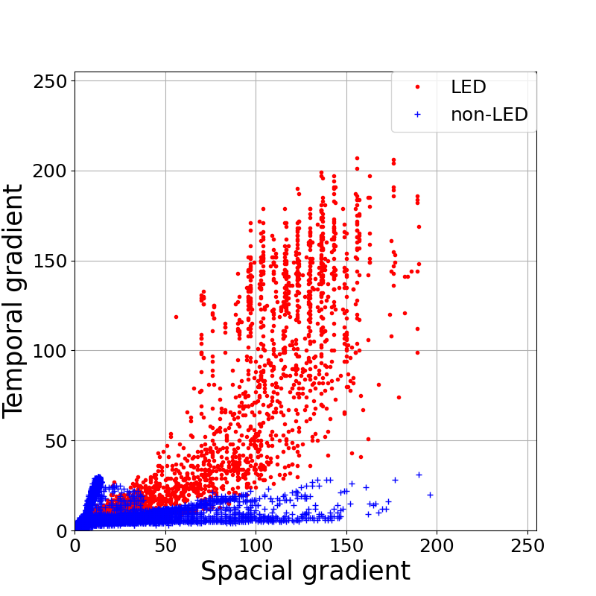
空間-時間勾配散布図と閾値の決定
LED送信機及び背景の空間-時間勾配を各撮影画像で計算し，各ピクセルにおける全撮影画像の平均値を算出した
LEDと背景を区別できる特徴が見られた
⇒下図の様な閾値直線を考え，LED捕捉を行った
64bitアレイ
256bitアレイ

Slide 14
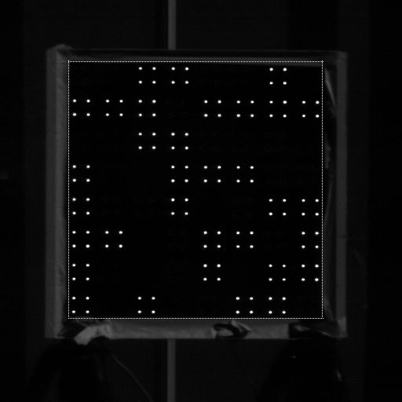
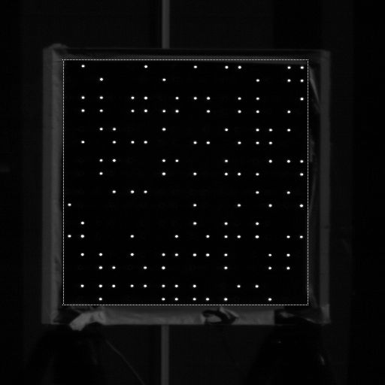
LED捕捉結果
捕捉結果の例を下図に示す
64bitアレイ・256bitアレイで共に，平均フレーム数が 9枚のとき捕捉率100%を達成
64bitアレイ
256bitアレイ

Slide 15
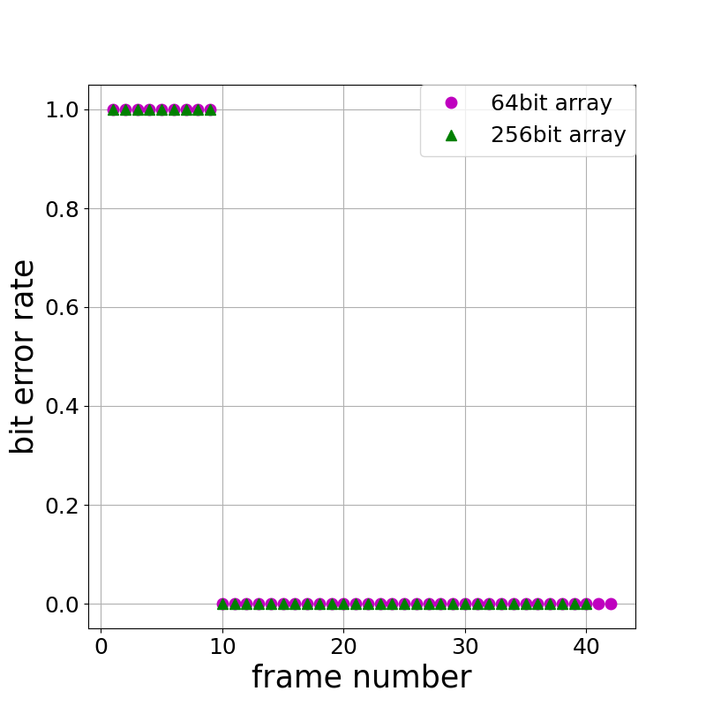
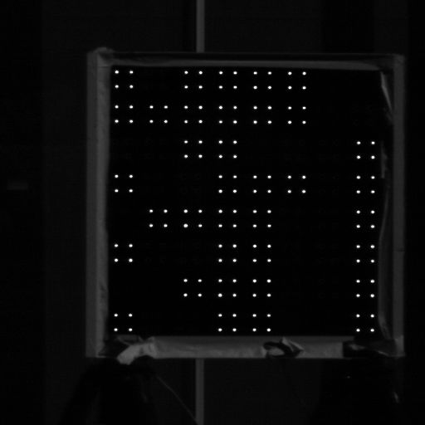


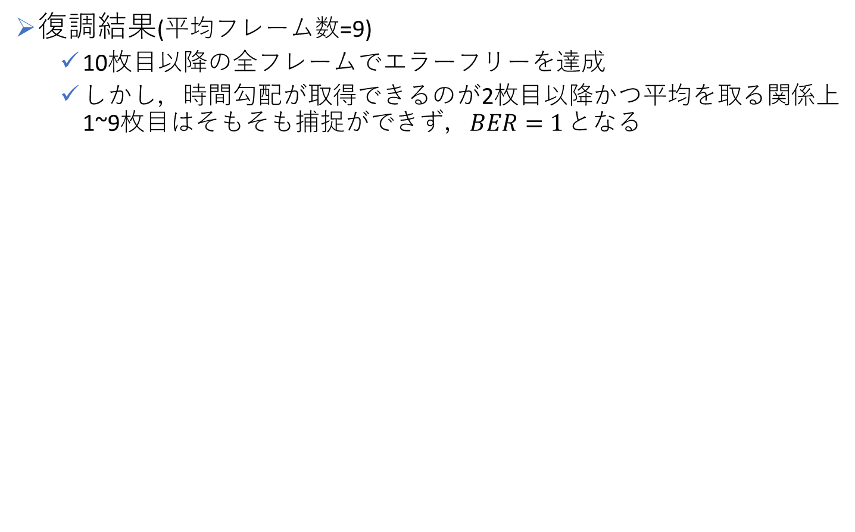
復調結果
復調結果(平均フレーム数=9)
10枚目以降の全フレームでエラーフリーを達成
しかし，時間勾配が取得できるのが2枚目以降かつ平均を取る関係上1~9枚目はそもそも捕捉ができず$，BER=1$ となる
捕捉結果
復調結果

Slide 16
まとめと今後の展開
まとめ
LED位置補正を用いてLED送信機捕捉アルゴリズムを改善し，特定条件で捕捉成功率100%を達成した [業績A]
捕捉したLEDからデータを復調し，エラーフリーを達成した
今後の展開
LED位置補正の自動化
現在は手動で行っているため，これを自動化する
捕捉可能なフレーム数の増加
平均するフレーム数が多いと，その分捕捉できない撮影画像が増え，結果として送信データ数の減少につながる
発表業績
[A] 電子情報通信学会 International Conference on Emerging Technologies
[A] for Communications (ICETC)，2021年12月

Slide 17
捕捉スライド

Slide 18
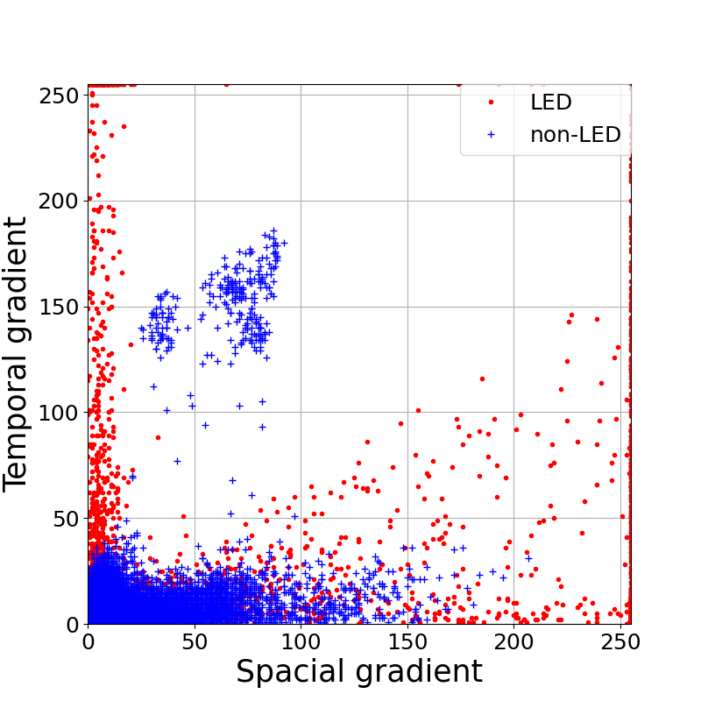
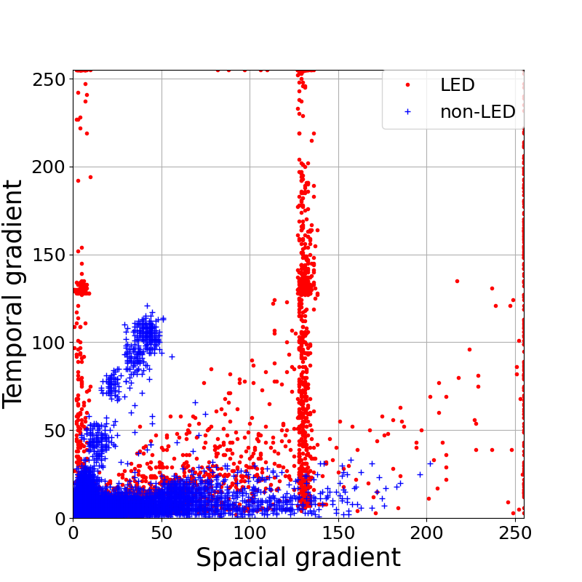
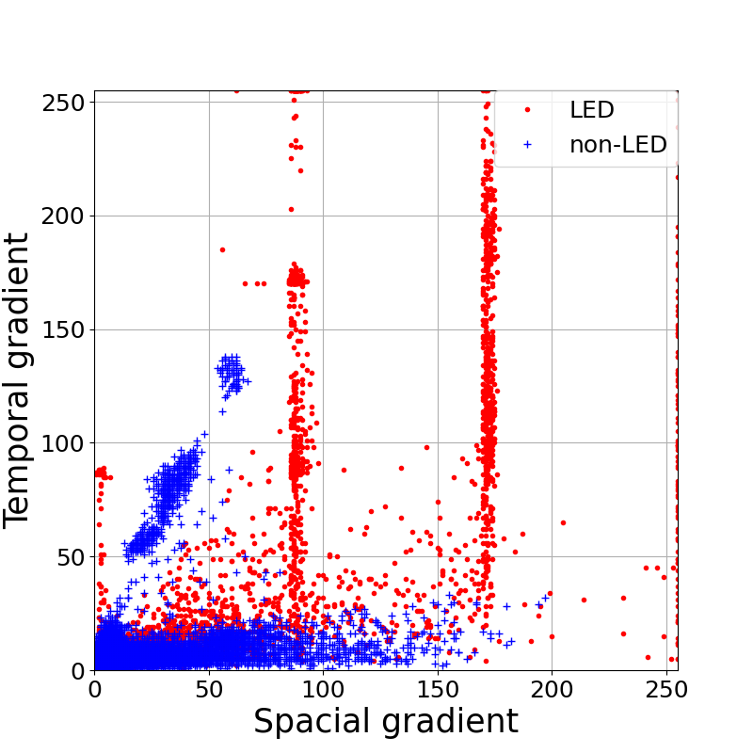
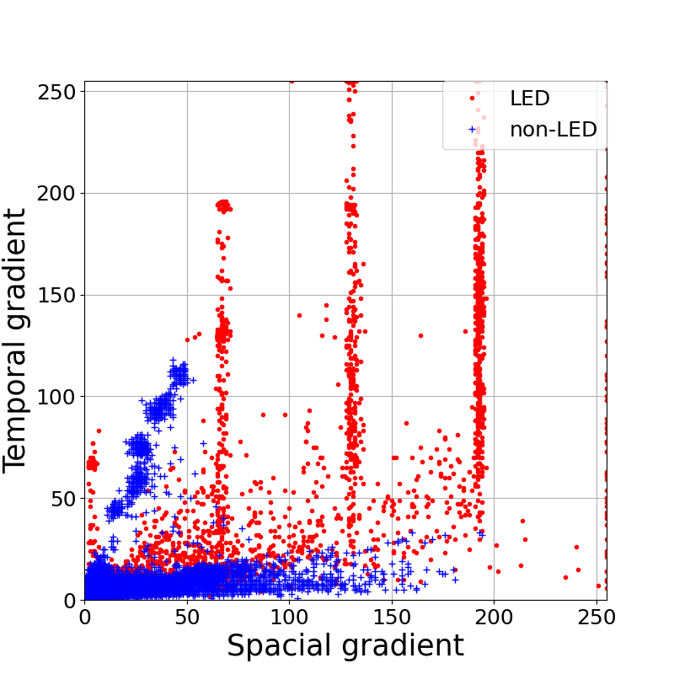
空間-時間勾配散布図(64bitアレイ)
平均フレーム数，2枚
平均フレーム数，3枚
平均フレーム数，4枚
平均フレーム数，5枚

Slide 19
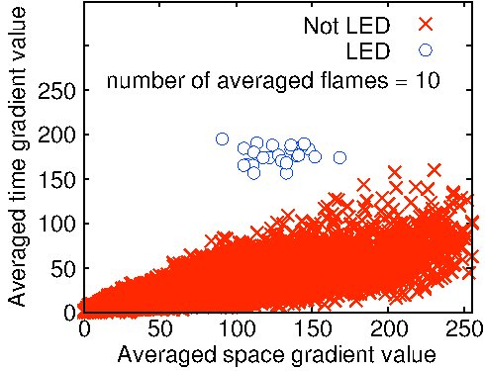
閾値決定について
先行研究(従来モデル)の散布図
〇：ＬＥＤ，×：ノイズ
本研究(横切るモデル)の散布図
赤：ＬＥＤ，青：ノイズ

Slide 20
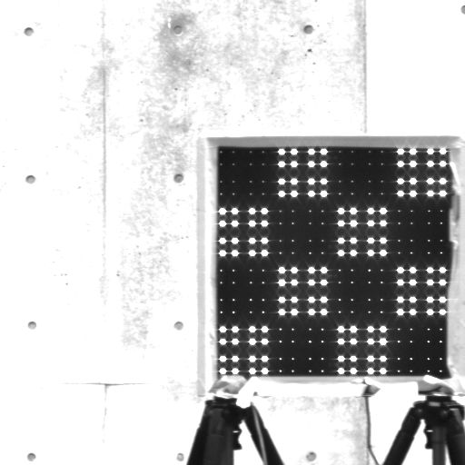
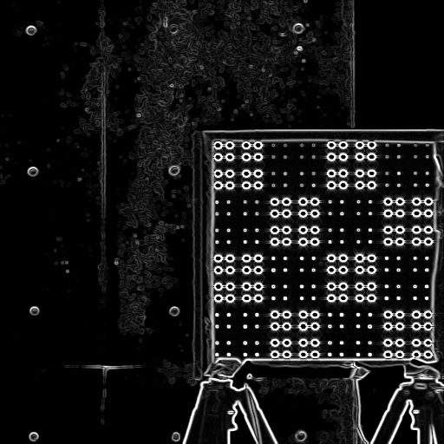
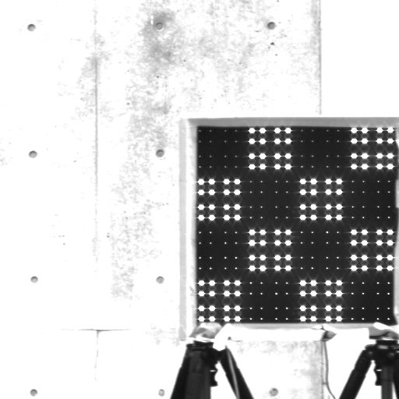
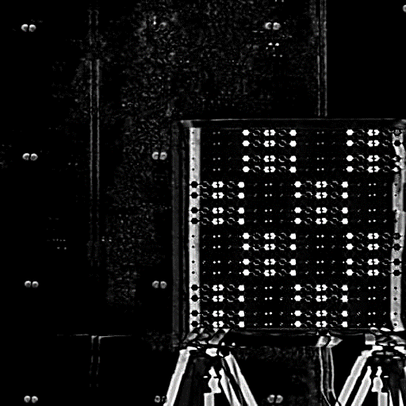
空間-時間勾配
空間勾配（単一画像の輝度値勾配）
撮影画像の輝度値勾配(エッジ)を測定する
輝度値の小さい自然背景は小さい値， 輝度値の大きい物体(送信機)は大きな値を持つ
時間勾配（連続画像の輝度値変化）
撮影した連続画像の輝度値変化を測定する
LEDアレイは点滅しているため，大きな時間勾配を持つ
空間勾配
輝度値が変化
時間勾配
Notes:
画像は，vertical signal 1 の 536,537,538

Slide 21

空間-時間勾配の導出
空間勾配（単一画像の輝度値勾配）
撮影画像の輝度値勾配(エッジ)を測定する
時間勾配（連続画像の輝度値変化）
連続した撮影画像の輝度値変化を測定する
空間勾配
輝度値が変化
時間勾配
Notes:
画像は，vertical signal 1 の 536,537,538

Slide 22




t=n における空間-時間勾配の導出について
t=n-1
空間勾配
t=n
t=n+1
時間勾配

Slide 23
LED及び背景の時間-空間勾配散布図の作成
散布図作成の際に，LEDと背景それぞれ以下のようにした
LED：画像中からLED位置を調べ，LED中心とした5x5ピクセル
背景：上記LED以外のピクセル
背景
LED
背景

Slide 24





LED捕捉成功率と平均フレーム数の関係
平均フレーム数，k=3
平均フレーム数，k=10

Slide 25
送信信号について
撮影画像が少ないという課題に対処するため，送信フレームの5bitをプリアンブルフレームに割り当て，データの順番を表示させた(1-32番)
これにより，撮影のタイミングに関係なく撮影画像の 並び替えができるため，データの復調が可能になる
1フレーム当たりのデータフレームは，64bitアレイで59bit 256bitアレイで251bitとなる

Slide 26
データ復調方式
捕捉したLEDアレイを画像として切り出し，切り出した画像を，64bitアレイでは64分割，256bitアレイでは256分割し，各bitに対して01判定を行った

Slide 27


今後の展開
LED移動距離の補正方法
時空間断面画像を用いて，そもそも補正を行わずに捕捉を行う方法．軸を斜めに取ることが必要
車両の走行速度を考慮する方法
LEDの送信信号パターン
LEDをブロックごとにせず， すべて個別に用いる
受信機が送信機を横切るため， 撮影枚数が少ない(40~42枚) そのため，LEDをデータ部分と 順番を示す部分にわける
t [frame]
LED array
x [pixel]
順番を示す5bit
(1-32番の番号を表示)
データを示す251bit

Slide 28



格子状信号が捕捉できなかった原因
格子状信号は，2つのパターンを交互に送信しているため，LEDの輝度一変化がなく，時間勾配が小さくなってしまった
格子状
時間変化無し
⇒時間勾配が小さい

Slide 29
全体のまとめ
研究目的
移動する車両と側方の送信機との通信の実現
研究内容
追尾アルゴリズムの検討
通信性能評価
経過
LED位置の補正を行い，LED送信機の追尾アルゴリズムを改善した
捕捉画像からのデータ復調で，エラーフリーを達成した
今後の予定
LED補正の自動化手法の検討
捕捉可能フレーム数の増加

Slide 30




時空間断面画像の導出
t [frame]
LED array
x [pixel]
t [frame]
LED array
x [pixel]
t [frame]
LED array
x [pixel]

Slide 31

Problem of Visible Light Communication
When demodulation in visible light communication, we should acquire LED array.
We need to identify LED and not LED
Not LED
LED array

Slide 32
研究目的と内容
研究内容
アルゴリズム構築：捕捉・追尾アルゴリズムの検討 [業績 A]
通信性能評価：移動環境での通信実験
現在は低速(10-30km/h)で実験 将来的には高速(50-60km/h)で実験
研究目的
車両と側方の送信機との可視光通信を可能する
発表業績
[A] 電子情報通信学会 International Conference on Emerging Technologies
[A] for Communications (ICETC)，2021年12月

Slide 33
研究目的と内容
研究内容
アルゴリズム構築：捕捉・追尾アルゴリズムの検討 [業績 A]
通信性能評価：移動環境での通信実験
現在は低速(10-30km/h)で実験 将来的には高速(50-60km/h)で実験
研究目的
車両と側方の送信機との可視光通信を可能する
発表業績
[A] 電子情報通信学会 International Conference on Emerging Technologies
[A] for Communications (ICETC)，2021年12月

